Slide 1
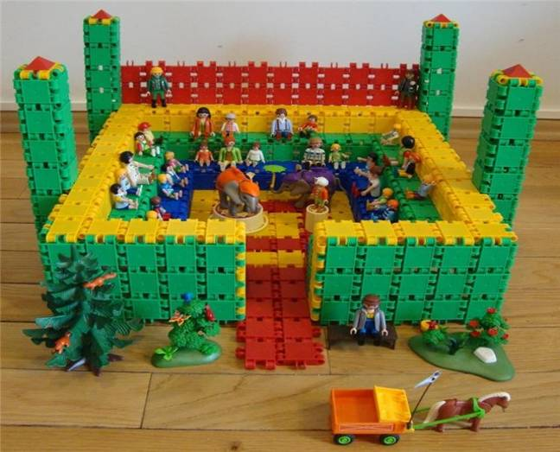
Анализ предложений непродовольственных товаров на примере детского конструктора.
Подготовила:учитель технологии Ишметова Л.Ф.

Slide 2
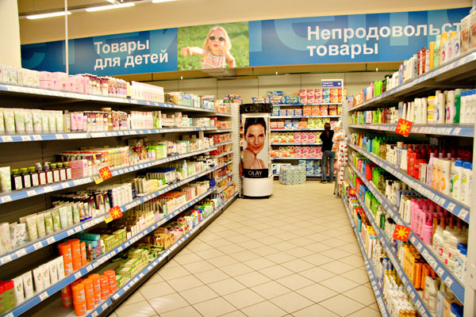
Чем отличаются условия хранения продовольственных товаров от непродовольственных?

Slide 3
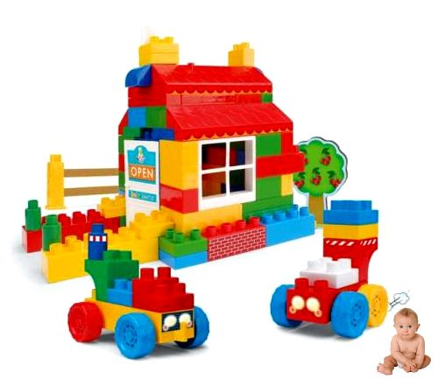
Детский конструктор - это увлекательное путешествие в мир творчества и фантазии, он способствует развитию мелкой моторики, координации и воображения.

Slide 4
Виды конструкторов. Металлический конструктор
появился в Англии более ста лет назад, в 1901-м году.

Slide 5
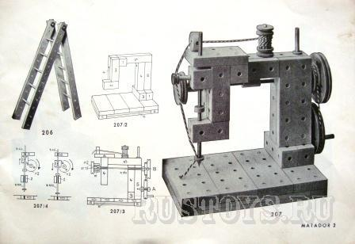
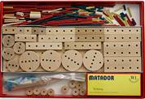
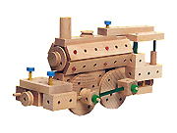
Деревянный конструктор
придуман в Австрии
поступил на прилавки магазинов в 1903 году.

Slide 6
Пластмассовый конструктор Лего
родиной этого конструктора является Дания.
пластмассовый кубик появился лишь в 1947 году.

Slide 7
Болтовые конструкторы.
Они бывают из различного материала.
История создания конструкторов началась в 1898 году в Ливерпуле (Англии) в маленькой мастерской.

Slide 8
Магнитные конструкторы
Состоят из палочек и шариков намагниченных, которые «прилипают» друг к другу.

Slide 9
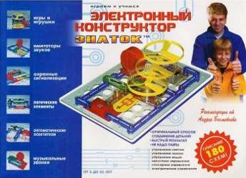
Электронный
развивающая и обучающая игра, с помощью которой можно самостоятельно собрать различные электронные схемы или отдельные детали и приспособления.

Slide 10
Контурные конструкторы
Такие конструкторы состоят из множества трубочек, которые легко сгибаются, принимая различные положения. В состав входят крепежи и палочки, разные по цвету и размеру. С их помощью создаются причудливые модели

Slide 11
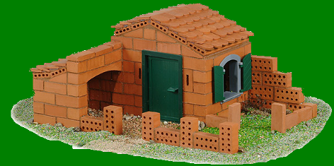
Керамический
Он представляет собой набор кирпичиков и дополнительных деталей.

Slide 12
Конструктор – трансформер
Когда одна модель может превращаться в другую.

Slide 13
Суставные
Соединительные элементы, словно суставы.

Slide 14
Профессия «конструктор».
Конструктор разрабатывает изделия и приборы, которые планируется производить.

Slide 15
Задание
1. С помощью бумаги(белой и цветное), ножниц изобрести конструктор, то есть построить:
А)Модель машины
Б)Модель вазы
2.Записать условия хранения вашего конструктора(4-6 пунктов)

Slide 16
Рефлексия
Я сегодня узнал(а)…
Я научился(научилась)…
Мне было…
Я рад(а)…

Slide 17
Спасибо за внимание!

